Slide 1
Хичээлийн агуулга
Дүрс илэрхийлэх (review)
Дүрсийн статистик
Гистограм/Histograms (frequency)
Энтропи/Entropy (information)
Филтер/Filters (low, high, edge, smooth)
Ном
  Computer Vision – Adrian Lowe
  Digital Image Processing – Gonzalez, Woods
  Image Processing, Analysis and Machine Vision – Milan Sonka, Roger Boyle
Notes:
https://users.cs.cf.ac.uk/Dave.Marshall/Vision_lecture/node5.html#SECTION00131000000000000000

Slide 2
Дижитал дүрс боловсруулалт Digital Image Processing
Хүний хараа- ертөнцийг ойлгох болон мэдрэх
Компьютерийн хараа, Дүрсийн ойлголт / Тайлбар, Дүрс боловсруулалт.
  3D ертөнц-> sensors (ТВ камер) -> 2D дүрс
  Хэмжээсийн бууралт-> мэдээллийн алдагдал
Доод түвшиний дүрс боловсруулалт/low level image processing
    Нэг дүрсээс нөгөө руу хувиргах
Дээд түвшиний дүрс боловсруулалт/high level image understanding
    knowledge based - хүний танин мэдэхүйг дууриах
    Зураг дээрх мэдээллийн дагуу шийдвэр гаргах
Notes:
Computer vision some times called machine vision, is application driven and does not always attempt to model the HVS.
Image understanding / interpretation aim to extract the semantic information from the image / video.
There are two different types of information in an image:
Cognitive which is the storey line the human interpreted info
Formative which is the mathematical signal that exists

Slide 3
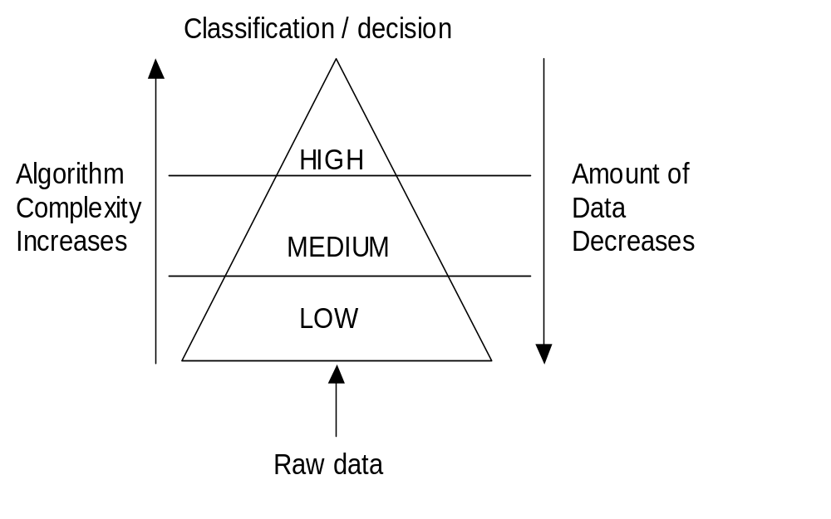
Дижитал дүрс боловсруулалт
Танилцуулга
Acquisition, preprocessing
  no intelligence
Extraction, edge joining
Recognition, interpretation
  intelligent

Slide 4
Доод түвшиний дүрс боловсруулалт/low level image processing
Доод түвшиний компьютерийн хараа ~ digital image processing
Image Acquisition
  sensor (TV camera) төхөөрөмжөөр авсан, дижитал болгосон зураг
Урьдчилсан боловсруулалт
  suppresses noise (image pre-processing)
  Объектийн зарим онцлог шинжүүдийг сайжруулах – зургийг ойлгохтой холбоотой
  edge extraction, smoothing, thresholding etc.
Дүрсийн сегментчлэл
  Зургийн дэвсгэр хэсгээс объектийг салгах
  Өнгөөр сегментчлэх, мужийг өсгөх, ирмэгийг холбох гэх мэт
Object description and classification
  Segmentation хийгдсэний дараа хийгдэх процесс
Notes:
Энэхүү хичээл нь үндсэндээ зургийн Pre-processing талаар авч үзнэ.

Slide 5
Дохио ба функцууд
Зураг гэж юу вэ?
Signal = function (variable with physical meaning)
  нэг-хэмжээст (жнь. хугацаанаас хамаарсан)
  хоёр-хэмжээст (жнь. хавтгайд байгаа хоёр координатаас хамааралтай зураг
  Гурван-хэмжээст (жнь орон зай дахь объектийг тодорхойлох)
  higher-dimensional
Скаляр функц
  Monochromatic зургийг тодорхойлоход тохиромжтой - intensity images
Вектор функц
  Өнгөт зургийг дүрслэнэ – өнгөний 3 компонент
Notes:
In general an image is a signal and as with all signals they are functions of physical things.
Acoustic analogy is that it is the pressure waves in time that are sensed by the microphone.

Slide 6
Зургийн функц
Image – олон хувьсагчуудын тасралтгүй функц
Хавтгай дахь x, y координатууд
  Зургийн дарааллын хувьд - t (time) хувьсагч
Зургийн функцийн утга нь = зургийн цэг дээрх өнгөний тодрол
  Бусад физик хэмжээсүүд
  temperature, pressure distribution, distance from the observer
Хүний нүдний торлог бүрхэвч дээрх зураг / TV camera sensor - 2D
Тод цэгүүдийг ашиглах 2D зураг= intensity image
3D бодит ертөнцийг зураглах -> 2D image
  2D intensity image = 3D үзэгдлийн харааны буулгалт
  Мэдээлэл алдагдах боломжтой- хувиргалт дан дангаар хийгддэггүй
  Геометр асуудлууд- мэдээлэл сэргээх
  Гэрлийн мэдээллийг ойлгох
Notes:
Image functions are specifically
Sketch time course of images.

Slide 7
Дүрс олж илрүүлэх (Image Acquisition)болон удирдах
Аналог камер
  Фрейм цуглуулагч (frame grabber)
  Видео авах карт
Дижитал камер/ видео бичигч
Зураг авах норм → 30 фрейм / секунд
  HVS persistence of vision
Компьютер, тоон зураг болгох, ПХ (ихэвчлэн С)
f(x,y) → #define M 128
unsigned char f[N][M]
N*M хэмжээст 2D массив
Элемент тус бүр нь эрчийн утгийг агуулна.

Slide 8
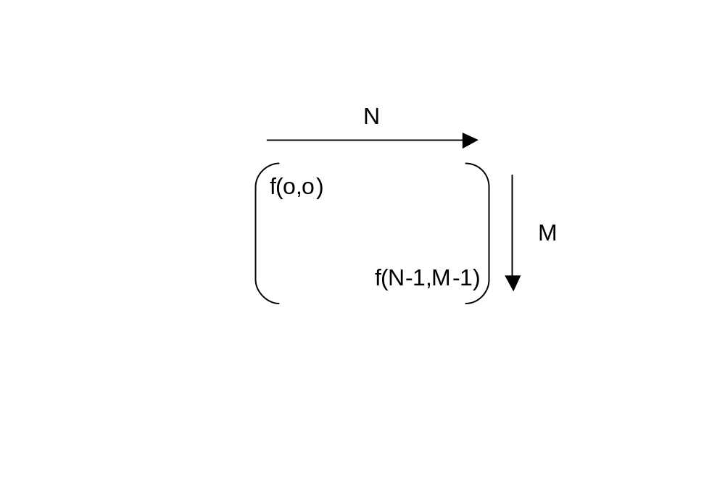

Зургийн тодорхойлолт Image definition
Зургийн тодорхойлолт:
  2D функцыг үзэгдлийг мэдрэх аргаар гаргаж авдаг
  F(x,y), F(x₁,x₂), F(x)
  F - intensity, grey level
  x,y - коорндинат
Саарал түвшиний тоо, L = 2^{B}
B = битийн тоо
Notes:
Typical 256 levels because it a bite I.ie 8 bits

Slide 9
Гэрлийн тодрол ба 2D зураг Brightness and 2D images
Гэрлийн тодрол нь хэд хэдэн хүчин зүйлээс хамаардаг
  объектын гадаргуугийн гэрлийн шинж чанар
    гадаргуугийн материал, микро бүтэц ба тэмдэглэгээ
  гэрэлтүүлгийн шинж чанар
  object surface orientation with respect to a viewer and light source
Зарим шинжлэх ухаан/техникийн салбарууд 2D зурагтай шууд ажилладаг
  Хавтгай загвартай зургийг тунгалаг гэрэлтүүлэгтэй микроскопоор хардаг
  цаасан дээр зурсан тэмдэгт
  хурууны хээн зураг
Notes:
Illumination properties - e.g. provide their own light as in glow in the dark stickers

Slide 10
Монохроматик зураг Monochromatic images
Зургийн боловсруулалт- статик зураг – хугацаа t нь тогтмол утгатай байна.
Монохроматик статик зураг –тасралтгүй үргэлжлэх зургийн функц f(x,y)
  аргументууд - координатууд (x,y)
Тоон зургийн функц – матрицаар илэрхийлэгдэнэ
  координат= бүхэл тоо байна
  Cartesian (horizontal x axis, vertical y axis)
  Эсвэл (мөр, багана) матриц
Монохроматик зургийн функцын хязгаар
  Хамгийн бага утга - хар
  Хамгийн их утга- white
Хязгаарлагдмал гэрлийн утгууд = саарал түвшин
Notes:
This course is primarily concerned with monochromatic images because is easier to learn with rather than confusing things with vectors.

Slide 11

Өнгөт зураг
Chromatic images
Өнгө
  Скаляр биш вектороор илэрхийлдэг
    Red, Green, Blue (RGB)
    Hue, Saturation, Value (HSV)
    luminance, chrominance (Yuv , Luv)
S=0
Green
Hue degrees:
Red, 0 deg
Green 120 deg
Blue 240 deg
Red
Green
V=0

Slide 12
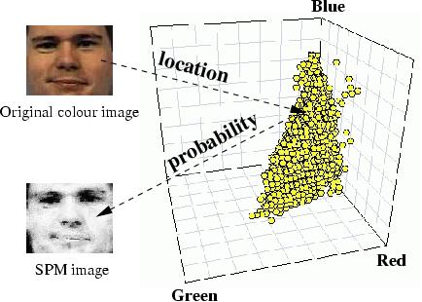
Өнгөний орон зайн хэрэглээ

Slide 13
Зургийн чанар
Image quality
Тоон зургийн чанар нь дараах хучин зүйлүүдэд пропорциональ байна:
  spatial resolution
    Зургийн хавтгай дахь зургийн түүврүүдийн ойролцоо байдал
  spectral resolution
    Мэдрэгчээр (sensor) авсан гэрлийн давтамжийн өргөн
  radiometric resolution
    Ялгагдах саарал түвшиний тоо
  time resolution
    interval between time samples at which images captured

Slide 14
Зургийн хураангуй
F(x_{i},y_{j})
i = 0 --> N-1
j = 0 --> M-1
N*M = spatial resolution, size of image
L = intensity levels, grey levels
B = no. of bits

Slide 15
Тоон зургийг хадгалах
Хоёр хэсэгт хадаглагдана
  header
    Өндөр, өргөн … cookie.
      Cookie нь ямар төрлийн зургийн файл болохыг заана
  data
    uncompressed, compressed, ascii, binary.
File types
  JPEG, BMP, PPM.

Slide 16
PPM, Portable Pixel Map
Cookie
  Px
    x нь:
    1 - (ascii) binary image (black & white, 0 & 1)
    2 - (ascii) grey-scale image (monochromic)
    3 - (ascii) colour (RGB)
    4 - (binary) binary image
    5 - (binary) grey-scale image (monochromatic)
    6 - (binary) colour (RGB)
Notes:
To help with understanding of systems and software design with images.

Slide 17
PPM жишээ
PPM colour file RGB
P3
# feep.ppm
4 4
15
0 0 0 0 0 0 0 0 0 15 0 15
0 0 0 0 15 7 0 0 0 0 0 0
0 0 0 0 0 0 0 15 7 0 0 0
15 0 15 0 0 0 0 0 0 0 0 0

Slide 18
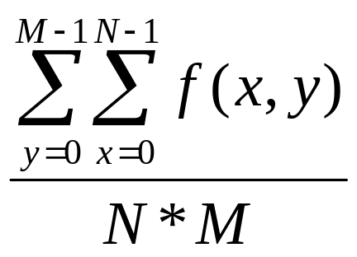
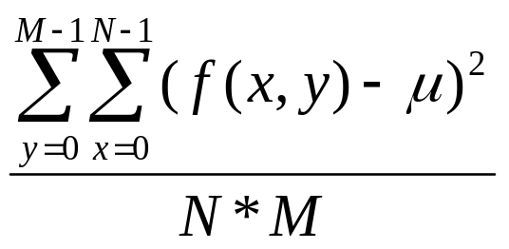
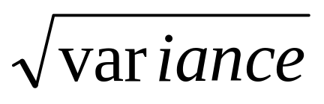
Зургийн статистик
MEAN μ =
VARIANCE σ² =
STANDARDEVIATION σ =

Slide 19
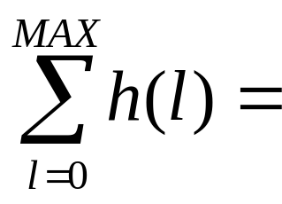
Гистограм
/Histograms, h(l)
Зураг дээрх саарал төвшин бүрийн тохиолдлын тоог тоолно
l = 0,1,2,… L-1
l = grey level, intensity level
L = хамгийн их сааралт түвшинma, ихэвчлэн 256 байна.
Гистограмын муж
N*M цэгийн нийт тооs
  unimodal, bimodal, multi-modal, dark, light, low contrast, high contrast

Slide 20
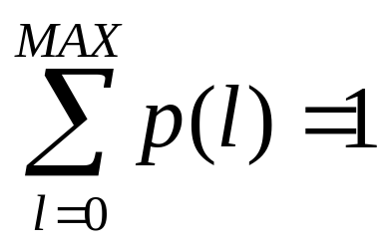
Нягтралын магадлалын функц
Probability Density Functions, p(l)
Limits 0 < p(l) < 1
p(l) = h(l) / n
n = N*M (нийт цэгийн тоо)

Slide 21
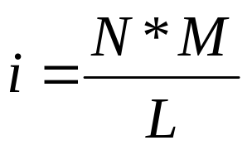
Гистограмын тэгшитгэл, E(l)
Зургийн динамик хүрээг нэмэгдүүлдэг
Бүх боломжит саарал түвшинг хамрахын тулд зургийн контрастыг сайжруулна
Хамгийн тохиромжтой гистограм = flat
  саарал түвшин бүрт цэгийн тоо ижил байна
Саарал түвшин бүрт хамгийн тохиромжтой тоо =

Slide 22
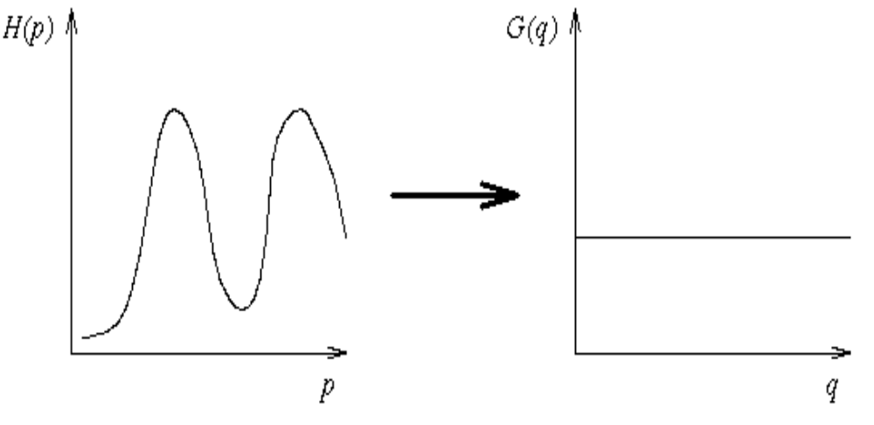
Гистограмын тэгшитгэл
Ердийн гистограм
Хамгийн тохиромжтой гистограм

Slide 23
E(l) Алгоритм
Allocate pixel with lowest grey level in old image to 0 in new image
If new grey level 0 has less than ideal no. of pixels, allocate pixels at next lowest grey level in old image also to grey level 0 in new image
When grey level 0 in new image has > ideal no. of pixels move up to next grey level and use same algorithm
Start with any unallocated pixels that have the lowest grey level in the old image
If earlier allocation of pixels already gives grey level 0 in new image TWICE its fair share of pixels, it means it has also used up its quota for grey level 1 in new image
Therefore, ignore new grey level one and start at grey level 2 …..

Slide 24
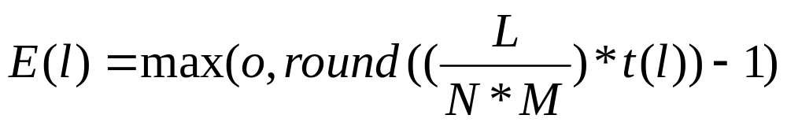
Хялбар томъёо
E(l) → тэнцвэртэй функц
max → хамгийн их динамик муж
round → Ойролцоох бүхэл тоо (up or down)
L → саарал түвшиний тоо
N*M → зургийн хэмжээ
t(l) → хуримтлагдсан давтамж

Slide 25
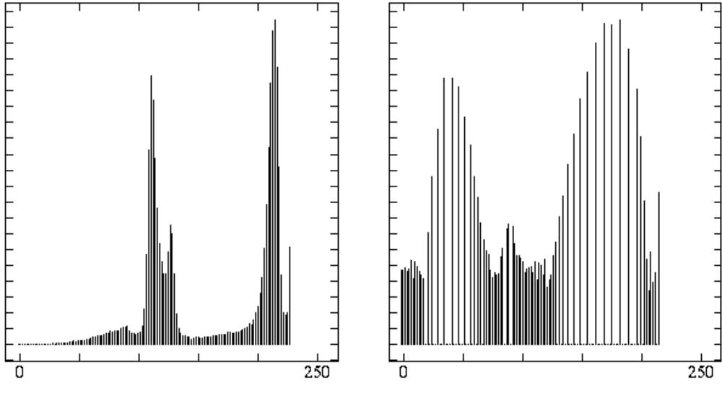
Гистограмын тэгшитгэлийн жишээ
Ердийн гистограм
Тэгшитгэлийн дараа

Slide 26
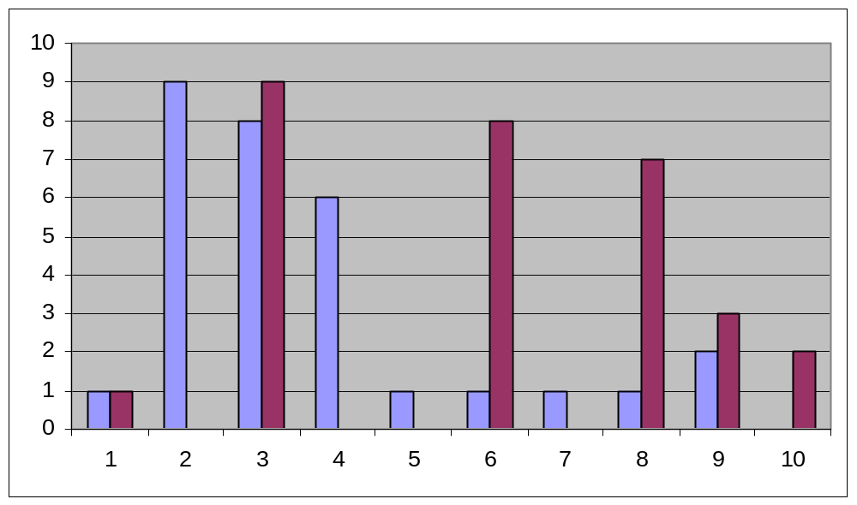
Гистограмын тэгшитгэлийн жишээ
Before HE
After HE
Ideal=3

Slide 27
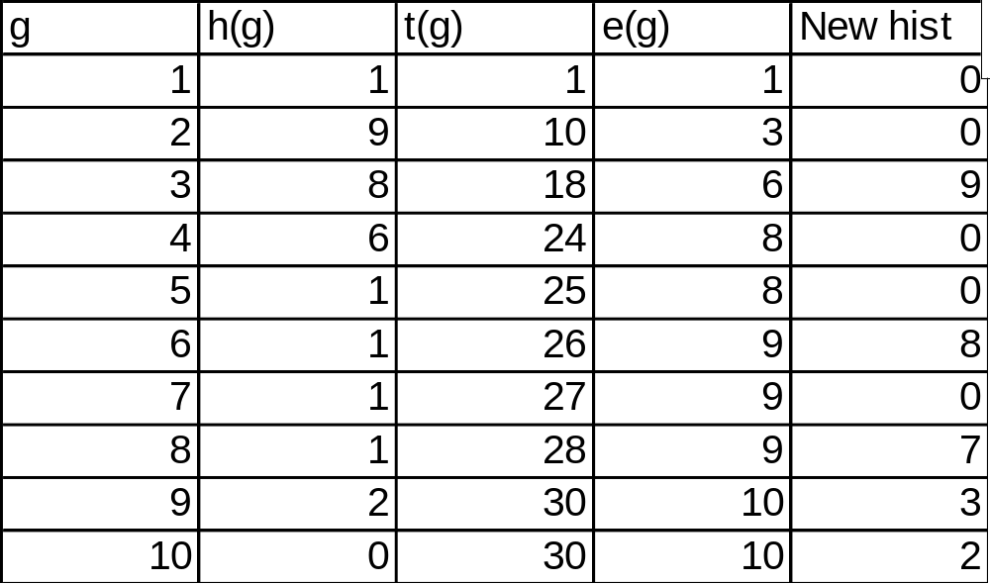

Slide 28
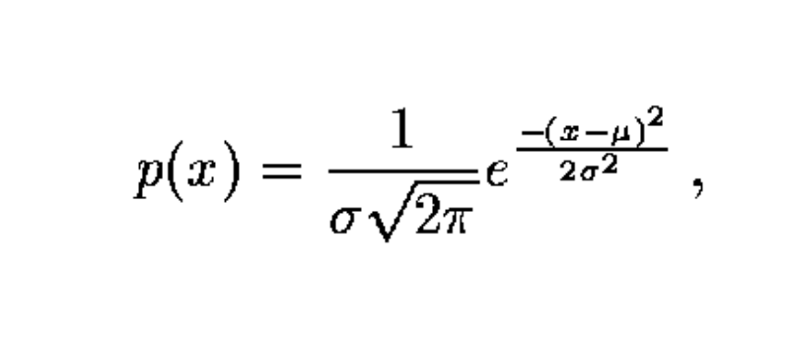
Зургийн шуугиан(Noise)
Зургийн санамсаргүй шуугиан нь зургийн үр дүнд сөрөг нөлөө үзүүлдэг
  Зураг авах, дамжуулах, боловсруулах
  Зургийн агуулгад хамаарлтай эсвэл хамааралгүй
Цайвар шуугайн- constant power spectrum
  давтамж нэмэгдэх тусам эрчим нь буурдаггүй
  very crude approximation of image noise
Гауссын шуугиан
  Практикт хамгийн ойр шуугиан
Гауссын муруй = санамсаргүй хувьсагчийн магадлал
  1D Gaussian noise - µ
  σ нь стандарт хазайлт

Slide 29
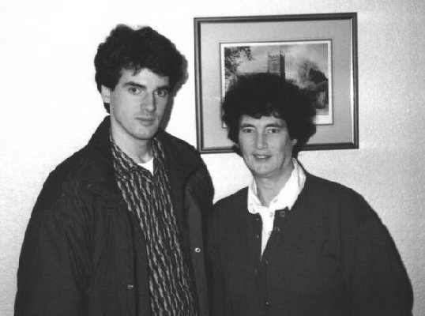
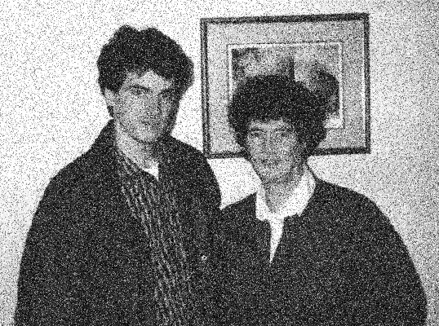
Гауссын шуугианы жишээ
50% Gaussian noise

Slide 30
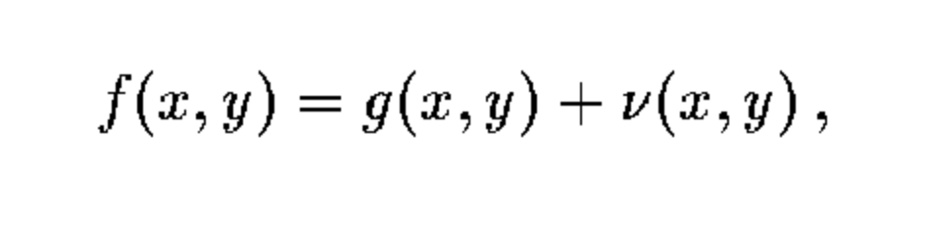
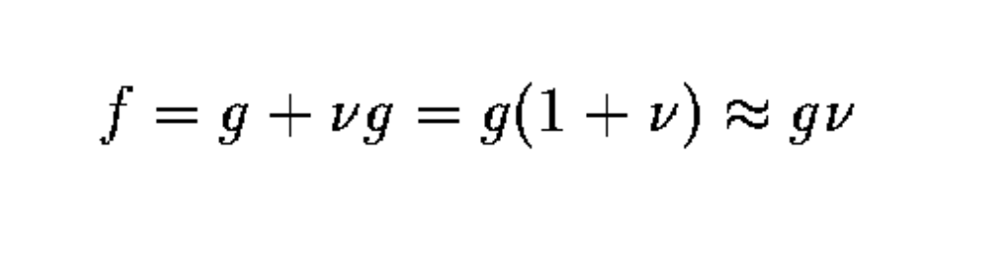
Шуугианы төрөл
Дүрс дамжуулалт
  Шуугиан ихэвчлэн дүрсийн ялгаатай сигналыг илэрхийлнэ
нэмэгдэхүүн, шуугиан v, дүрсний дохио болон дүрсийн сигнал g
үржих, шуугиан (noise) нь дохионы цар хүрээг илэрхийлэх функц
импульс noise (saturated = salt and pepper noise)

Slide 31

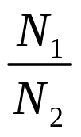
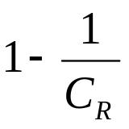
Өгөгдлийн мэдээлэл
Нэг ижил мэдээллийг илэрхийлэхэд ашигладаг өөр өөр тоо хэмжээ
  Олон үгтэй хүн, хураагүй
Багасгах
  Хэрэв илэрхийлэл нь шаардлаггүй өгөгдлийг агуулж байвал
Compression харьцаа C_{R} =
Харьцангуй өгөгдөл багасгах R_{D} =

Slide 32
Багасгах төрлүүд
Coding
  зурагны саарал түвшинг ийм байдлаар кодлосон бол шаардлагатай хэмжээнээс илүү олон тэмдэг ашигладаг
Пиксел хоорондын зай
  Аль ч цэгийг тухайн цэгийн хөрш цэгүүдээс таамаглаж болно
Сэтгэл зүй-хараа
  зарим мэдээлэл ердийн харааны боловсруулалтаас ч бага ач холбогдолтой байдаг
Data compression
  when one / all forms of redundancy are reduced / removed
  Өгөгдөл нь мэдээллийн илэрхийлэх хэлбэр

Slide 33
Кодчлолыг багасгах
Код бичихэд гистограм ашиглах
Хувьсагчийн уртыг кодлох нь битийг багасгана
Less bits to represent level with high probability
More bits to represent level with low probability
Takes advantage of probability of events
  Images made of regular shaped objects / predictable shape
  Objects larger than pixel elements
  Therefore certain grey levels are more probable than others
  i.e. histograms are NON-UNIFORM
Natural binary coding assigns same bits to all grey levels
Coding redundancy not minimised

Slide 34
Run length coding (RLC)
Дүрсийн матриц дахь тэмдэгт мөрүүдийг илэрхийлнэ
  FAX машинууд
  зураг дээрх объектод хамаарах хэсгийг л тэмдэглэнэ
  Жагсаалтуудын жагсаалт хэлбэрээр дүрслэгдэх муж
Дэд жагсаалтад тодорхойлогдох зургийн мөр
  Эхний элемен= мөрийн тоо
  Дараагийн нэр томъёо – координатын хос утга
  Хос утгын эхний элементээр эхэлж
  Хоёр дахь утгаар төгсөнө
  Мөр бүрт хэд хэдэн дарааллуудтай
Мөн олон гэрлийн эх үүсвэртэй дүрсэнд ашиглагддаг
  Дэд жагсаалтад гэрлийн дараалал мөн бичигдэнэ.

Slide 35
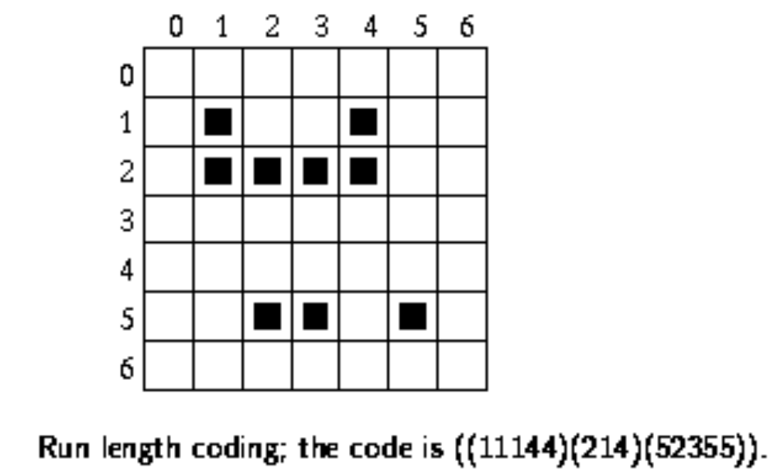
Example of RLC

Slide 36
Inter-pixel redundancy, IPR
Пиксел хоорондын хамаарал кодчилолд ашиглагддаггүй
  Геометр болон бүтцээс шалтгаалах хамаарал
Аливаа пикселийн утгыг хөрш цэгүүдийн утгаас таамаглах боломжтой
Information carried by one pixel is small
2D визуаль мэдээллийг ашиглах
  хувиргах → визуаль биш формат руу
Үүнийг MAPPING гэнэ
REVERSIBLE MAPPING нь анхны форматыг MAPPING хийгдсэний дараа дахин засварлах боломжийг олгодог.
Урт хугацааны кодчилол ашигла

Slide 37
Psyco-visual redundancy, PVR
Хүний харааны шинж чанараас шалгаална
Нүд нь бүх харааны мэдээлэлд ижил мэдрэмжтэй хариу үйлдэл үзүүлдэггүй
Зарим мэдээлэл харьцангуй бага ач холбогдолтой байдаг
Үүнийг үл тоомсорловол дүрсийн чанарт нөлөөлдөг
Учир нь HVS нь зөвхөн 64 түвшинд мэдрэмтгий байдаг
Мэдээллийн алдагдалыг үнэлэхийн тулд үнэн зөв шалгуурыг ашиглана

Slide 38
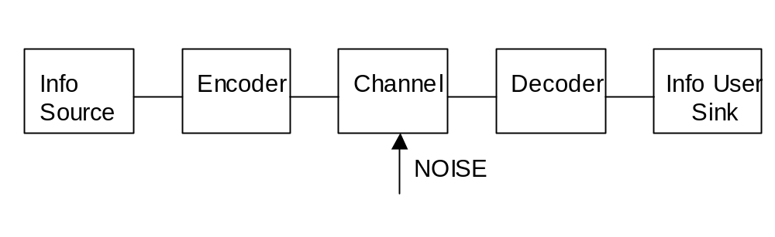
Үнэн зөв шалгуур
Шуугиангүй сувгийн хувьд encoder-г илүүдлийг арилгахад ашигладаг.
2 төрлийн encoding ашигладаг
  LOSSLESS
  LOSSY
Загварчлалын асуудал
  Compression ratio, C_{R} achieved
  Quality achieved
  Trade off between C_{R} and quality
  PVR removed, image quality is reduced
  2 шалгуур класс
    OBJECTIVE fidelity criteria
    SUBJECTIVE fidelity criteria
  OBJECTIVE: if loss is expressed as a function of IP / OP

Slide 39
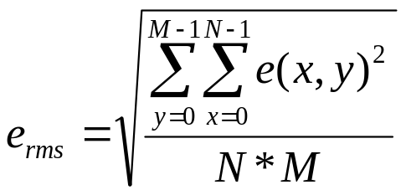
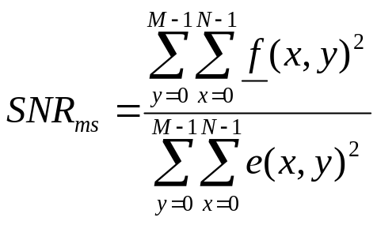
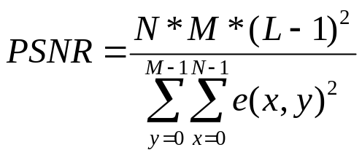
Үнэн зөв шалгуур
Оролт → f(x,y)
Гаралт→ f(x,y)
алдаа → e(x,y) = f(x,y) -f(x,y)
e_{rms} = root mean squared error
SNR = signal to noise ratio
PSNR = peak signal to noise ratio

Slide 40
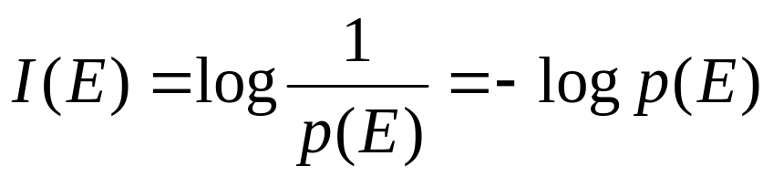
Мэдээллийн онол
Дүрсийг мэдээллийн алдагдалгүйгээр илэрхийлэхэд хэр хэмжээний өгөгдөл хэрэгтэй вэ?
  Мэдээллийг хэмжих
    random event, E
    probability, p(E)
    units of information, I(E)
I(E) = E-ийн өөрийн мэдээлэл
    мэдээллийн хэмжээ нь магадлалд урвуу пропорциональ байна
    Log-ийн суурь нь нэгж мэдээлэл юм
    log₂ = binary or bits
    Жнь p(E) = ½ => 1 бит мэдээлэл (хар ба цагаан)

Slide 41
Мэдээллийн суваг
Source ба хэрэглэгчийг холбодог
  Физик дундаж
Source нь closed set-с санамсаргүй тэмдэгтийг үүсгэдэг
source тэмдэгт нь тохиолдох магадлалтай
Source гаралт нь дискрет санамсаргүй хувьсагч юм
source тэмдэгтүүдийн сэт нь source alphabet болно.
Notes:
100/5000
Математик нь олон зүйлийг тайлбарлах арга барилтай байдаг. Мөн эдгээр тайлбаруудын нэгийг хаалттай багц гэж нэрлэдэг.

Slide 42
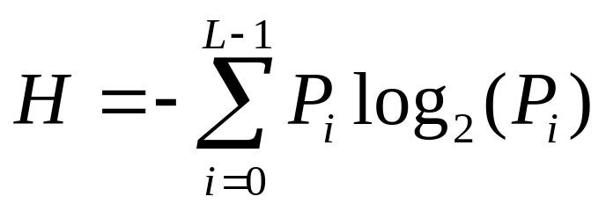
Entropy
Entropy нь source-н тодорхойгүй байдлыг илрэхийлнэ
Тэмдэгтийг гаргах source магадлал нь, S = p(S)
Self information I(S) = -log p(S)
Ихэнхдээ S_{i} , i = 0, 1, 2, … L-1
Нэг source-с гарч байгаа үр дүнг ажиглах замаар олж авсан мэдээллийн дундаж хэмжээг тодорхойлдог
Буюу source output тус бүрийн мэдээллийн дундаж (bits)
  alphabet = 26 letters → 4.7 bits/letter
  typical grey scale = 256 levels → 8 bits/pixel

Slide 43
Филтер
Загвар болон convolution хийхэд шаардлагатай
Дүрс боловсруулалтын энгийн филтерүүд нь
  Гол features сайжруулах
  de-enhance others
  Ирмэг (edge) илрүүлэх
  Noise зөөлрүүлэх
  Зураг дахь дүрсүүдийг илрүүлэх
Дүрсийн Convolution
  дүрс боловсруулахад зайлшгүй шаардлагатай
  Загвар нь утгуудын цуваа байна
  Зураг дээр алхам алхамаар байрлуулна
  Загварт байршуулсан элементүүд зураг дээрх цэгүүдтэй холбоотой байна.
  Тухайн загварын төвд эсвэл зүүн дээр байж болно

Slide 44
Загвар Convolution
Элемент тус бүр зураг дээрх харгалзах саарал түвшний пикселээр үржүүлнэ
Бүх загваруудыг үр дүнгийн нийлбэрийг шинэ зураг дээрх пикселийн саарал түвшин гэж үзнэ
CONVOLUTION --> shift add and multiply
Тооцооллын хувьд үнэтэй тусдаг
  big templates, big images, big time!
M*M зураг, N*N template = M²N²

Slide 45
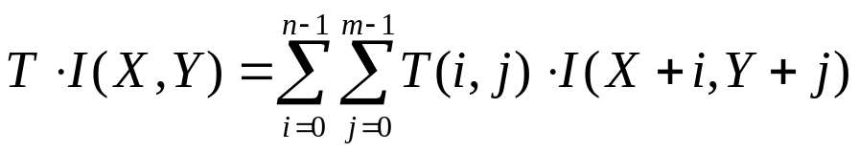
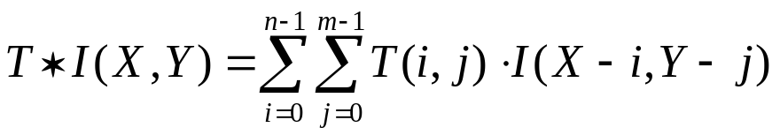
Convolution
Let T(x,y) = (n*m) template
Let I(X,,Y) = (N*M) image
T болон I convolute хийвэл:
CROSS-CORRELATION бол CONVOLUTION биш
Бодит convolution:
Convolution-г ихэвчлэн cross-correlation-д ашигладаг.

Slide 46
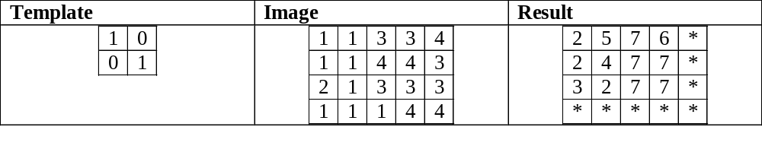
Загвар
Template нь зургийн төгсгөлтэй ижил байхыг зөвшөөрдөггүй
Иймээс зургаас бага хэмжээтэй байдаг
2 боломжууд бий. Үүнд
  Зургийн зүүн дээд байрлалд цэг байрлуулах
  Template төвд цэг байрлах (зөвхөн нэг цэг байвал)
  Зүүн дээд тал програмд илүү хялбар байдаг
Тодорхой мөчлөгт Convolution
  wrap image around a ball
  template shifts off left, use right pixels
Тогтмол бус Convolution
  pad result with zeros
Үр дүн
  same size as original
  easier to program

Slide 47

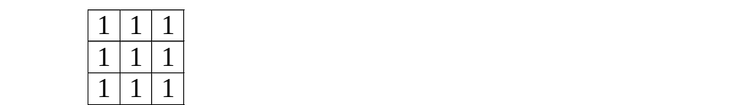
Low pass filters
  Өндөр давтамжтай компонентуудыг арилгадаг
  Филтериийг сайжруулах, төв цэгийг жинэлдэг
Хугацааны дундаж утгаар жигд болгоно
Дундаж (дээш/доош, зүүн/баруун)
  Цэгийн утгууд дахь гэнэтийн өөрчлөлтийг жигд болгоно
  Noise устгана
  Бүдгэрүүлэх ойлголт өгөх
3x3 сонгодог template

Slide 48
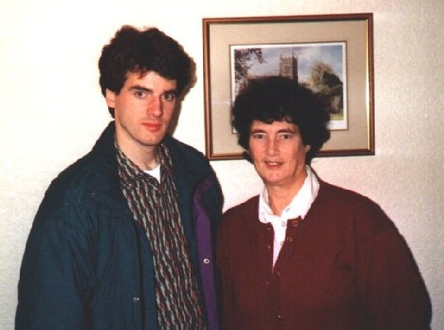

Low Pass-н жишээ
Original
Gaussian, sigma=3.0

Slide 49
High pass филтер
Пиксел хоорондын өөрчлөлтийг аажмаар арилгадаг
  Гэнэтийн өөрчлөлтүүдийг сайжруулна
  жнь ирмэг (edges)
Roberts Үйлдлүүд
  Хуучны үйлдэл
  2x2 хэмжээгээр тооцоолоход хялбар
  Noise-д илүү мэдрэг
  Градиентийг тооцолоход цөөн тооны пиксел ашигладаг

Slide 50


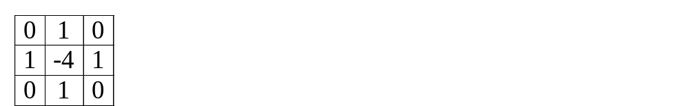


High pass филтер
Laplacian Үйлдэл
  гэдгээр бид мэднэ
  Template 0-үүдийг нэмнэ
  Зураг нь тогтмол байх ба (no sudden changes), гаралт нь тэг байна
  хоёр дахь уламжлалыг тооцоолоход түгээмэл байдаг
  gives gradient magnitude only
  Ихэвчлэн 3x3 матриц байна
  Төвийн пикселийг илүү онцолдог
  Зарим ирмэгүүд дээр давхар хариу гарч болно

Slide 51



Үргэлжлэл
Prewitt Үйлдэл
  Sobel, Kirsch, Robinson аргуудтай ижил
  Эхний уламжлалыг ойролцоо авна
  Градиентийг 8 боломжит чиглэлд тооцоолно
  Хамгийн их magnitude үр дүн нь gradient direction юм
  Дүрсийн эхний уламжлалыг тооцоолох үйлдлийг COMPASS OPERATORS үйлдэл гэнэ
  Тэдгээо нь градиентийн чиглэлийг тодорхойлно
  Эхний 3 маскыг доор үзүүлэв (бусдыг нь эргүүлэлтээр тооцоолно …)
  direction of gradient given by mask with max response

Slide 52





Үргэлжлэл..
Sobel
  Хамгийн сайн хэвтээ / босоо ирмэг илрүүлэгч
Robinson
Kirsch

Slide 53
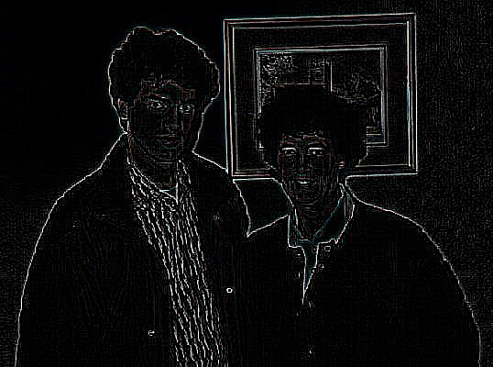
High Pass-ын жишээ
Laplacian Filter - 2nd derivative

Slide 54
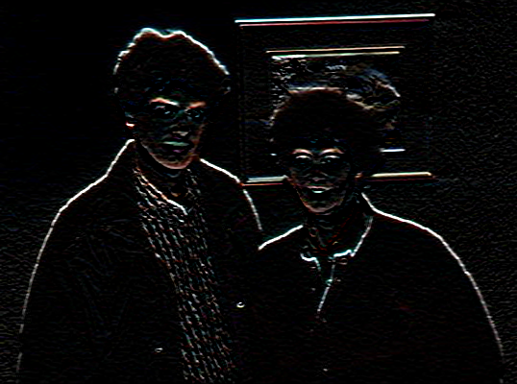
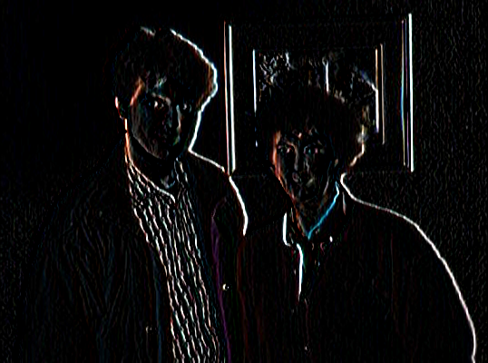
Бусад жишээ
Хэвтээ Sobel
Босоо Sobel
Эхний уламжлал

Slide 55
Morphology
Хэлбэр ба бүтцийн тухай шинжлэх ухаан
  Хэлбэрийн тухай шинжлэх ухаан гэдэг нь амьд биет ба түүний эд эсийн гадаад хэлбэр, дотоод бүтэц, хөгжил
  өөрчлөх/тоолох муж/дүрс тухай
Дүрсийг урьдчилан боловсруулахад ашигладаг
  филтер, нимгэн болгох болон тайралт хийх гм
Мужийг тоолох (granules)
  Хар мужийн тоо
Мужийн хэмжээг тооцоолох
  Тухайн талбай мужийг тооцоолно
Smooth region edges
  Нүүрний шулууныг үүсгэдэг
Force shapes onto region edges
  Квадратаас муруй үүсгэх

Slide 56
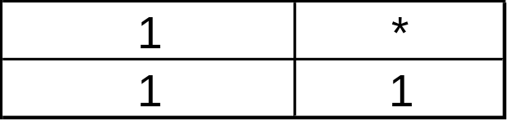
Morphology-н зарчим
Easily visulaised on binary image
Template created with known origin
Template stepped over entire image
  similar to correlation
Dilation
  if origin == 1 -> template unioned
  resultant image is large than original
Erosion
  only if whole template matches image
  origin = 1, result is smaller than original

Slide 57
Dilation
Dilation (Minkowski addition)
  spiky мужуудын хооронд хөндийгөөр дүүргэдэг
  объектын геометрийн талбайг нэмэгдүүлдэг
  Объектууд гэрэл юм (white in binary)
  Объектийн хүрээг объектийн утгатай зэргэлдээ байхаар дэвсгэрийн цэгийг тогтооно
  Жижиг сөрөг саарал түвшиний мужийг жигд болгоно

Slide 58
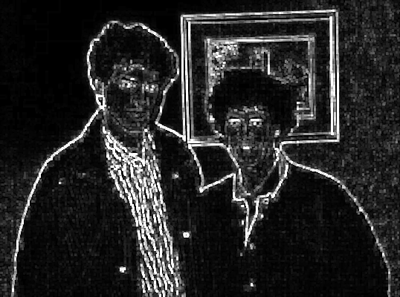
Dilation жишээ

Slide 59
Erosion
Erosion (Minkowski subtraction)
  Spiky ирмэгүүдийг арилгана
  Объектууд нь гэрлийн утга байна (white in binary)
  объектын геометрийн талбайг багасгадаг
  объектийн хүрээний цэгийг дэвсгэр утга болгон тохируулах
  жижиг хэмжээтэй эерэг саарал түвшиний мужийг жигд болгодог

Slide 60
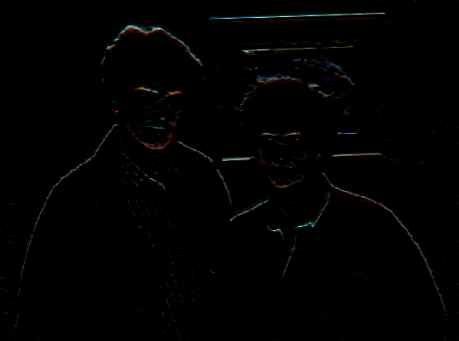
Erosion жишээ

Slide 61
Hough Transform
Танилцуулга
  edge linking & edge relaxation join curves
  require continuous path of edge pixels
  HT doesn’t require connected / nearby points
Параметр илэрхийлэл
  Үргэлжилсэн шулууныг илрүүлэх
  Дан ганц цэгийг авч үзнэ (x,y)
  (x,y) дагуу хязгааргүй шулуун дамжин өнгөрнө
  шулуун = томъёоны шийдэл
  Энгийн томъёо:
    y = kx + q

Slide 62
HT – парамет дүрслэл
y = kx + q
  (x,y) - координит
  k - градиент
  q - y огтлолцол
Аливаа шулуун шугам нь by k & q шинж чанартай байдаг
  Хэрэглээ: ‘налуу-огтлолцол’ буюу (k,q) space. (x,y) space биш.
  (k,q) - parameter space
  (x,y) - image space
  (k,q)-г шулууныг дүрслэх координат болгон ашигладаг

Slide 63
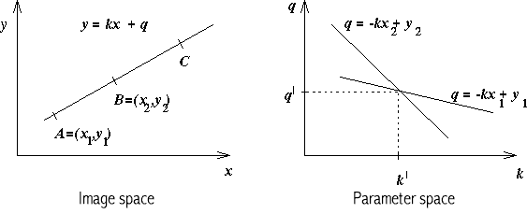
Parameter space
q = y - kx
  (k,q) space дахь шулуун дээрх утгууд== image space дахь (x,y) координатаар дамжин өнгөрөх цэг
  OR
  image space (x,y) дахь цэг тус бүр== parameter space дахь шулуун

Slide 64
HT шинж чанар
HT нь шулуун болон муруй шугамыг илрүүлэх зориулалттай
Давуу тал – сегментчлэлийн үр дүнг тогтвортой байлгана
  Сегментчлэл нь төгс бус өгөгдөлд болон шуугианд тийм ч мэдрэг биш
  Ирмэгүүдийг холбосоноос илүү дээр
  Саадууд дээр ажилладаг (occlussion)
Шулуун шугамын аль ч хэсгийг parameter space параметрийн орон зайд map хийх боломжтой

Slide 65
Accumulators
Each edge pixel (x,y) votes in (k,q) space for each possible line through it
  i.e. all combinations of k & q
This is called the accumulator
If position (k,q) in accumulator has n votes
  n feature points lie on that line in image space
Large n in parameter space, more probable that line exists in image space
Therefore, find max n in accumulator to find lines

Slide 66
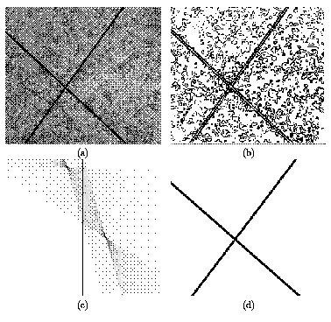
HT Алгоритм
Find all desired feature points in image space
  i.e. edge detect (low pass filter)
Take each feature point
  increment appropriate values in parameter space
  i.e. all values of (k,q) for give (x,y)
Find maxima in accumulator array
Map parameter space back into image space to view results

Slide 67
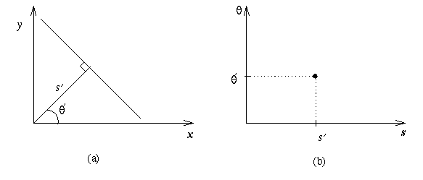
Дурын шулууны илэрхийлэл
‘slope-intercept’ space has problem
  verticle lines k -> infinity q -> infinity
Therefore, use (ρ,θ) space
  ρ = xcos θ + y sin θ
  ρ = magnitude
  drop a perpendicular from origin to the line
  θ = angle perpendicular makes with x-axis

Slide 68
ρ,θ орон зай(space)
(k,q) space
  image space дэх цэг== (k,q) space дэх шулуун
In (ρ,θ) space
  image space дэх цэг== (ρ,θ) space дэх синус
  where sinusoids overlap, accumulator = max
  maxima still = lines in image space
Practically, finding maxima in accumulator is non-trivial
  often smooth the accumulator for better results

Slide 69
HT for Circles
Extend HT to other shapes that can be expressed parametrically
Circle, fixed radius r, centre (a,b)
  (x₁-a)² + (x₂-b)² = r²
  accumulator array must be 3D
  unless circle radius, r is known
  re-arrange equation so x₁ is subject and x₂ is the variable
  for every point on circle edge (x,y) plot range of (x₁,x₂) for a given r

Slide 70
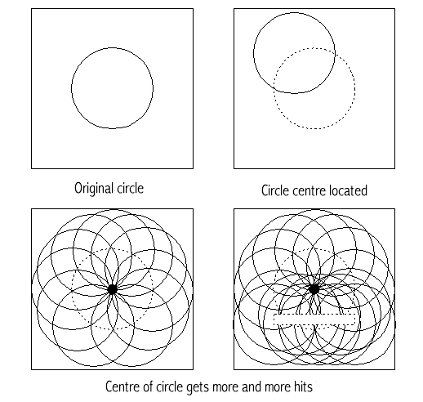
Hough circle example

Slide 71
Hough-ийн ерөнхий шинж чанар
Hough бол муруйг илрүүлэх хүчирхэг хэрэгсэл юм
Exponential growth of accumulator with parameters
Curve parameters limit its use to few parameters
Prior info of curves can reduce computation
  e.g. use a fixed radius
Without using edge direction, all accumulator cells A(a) have to be incremented

Slide 72

HT оновчлох
With edge direction
  edge directions quantised into 8 possible directions
  only 1/8 of circle need take part in accumulator
Using edge directions
  a & b can be evaluated from
  θ = edge direction in pixel x
  delta θ = max anticipated edge direction error
Also weight contributions to accumulator A(a) by edge magnitude

Slide 73
Ерөнхий Hough
Find all desired points in image
For each feature point
  for each pixel i on target boundary
    get relative position of reference point from i
    add this offset to position of i
    increment that position in accumulator
Find local maxima in accumulator
Map maxima back to image to view

Slide 74
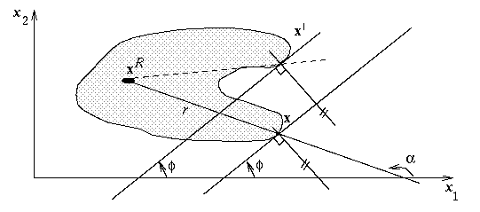
Hough ерөнхий жишээ
explicitly list points on shape
make table for all edge pixles for target
for each pixel store its position relative to some reference point on the shape
‘if I’m pixel i on the boundary, the reference point is at ref[i]’

